Slide 1


Slide 2
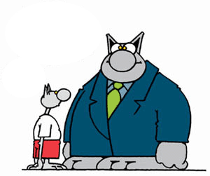
INTERDEPENDANCE

Slide 3
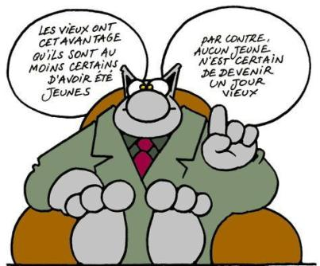

Slide 4
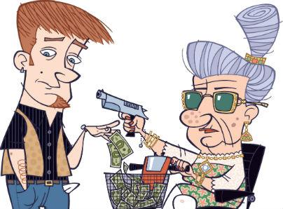
GUERRE DES GENERATIONS?

Slide 5
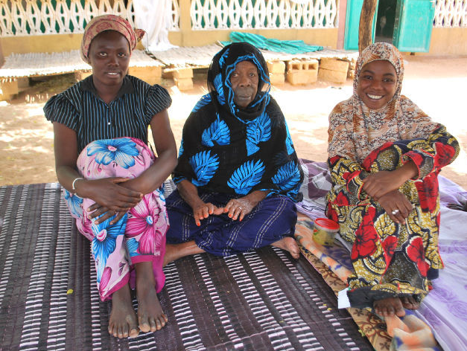
INTERCONTINENTAL

Slide 6
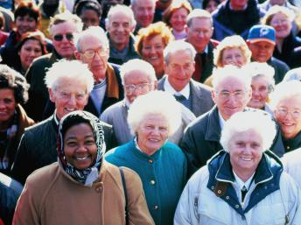
VIEILLIR
UNE CHANCE POUR LA SOCIETE
SOCIETE

Slide 7
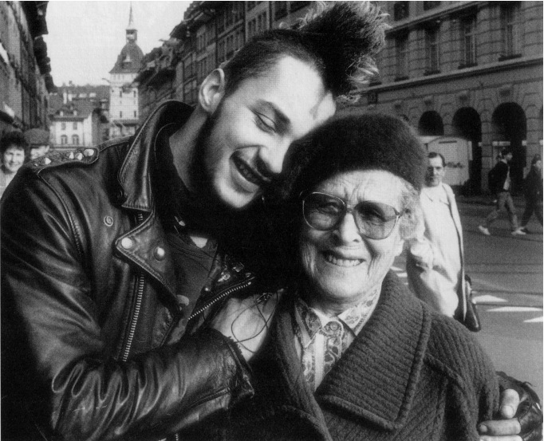
L’AUTRE EST IMPORTANT

Slide 8
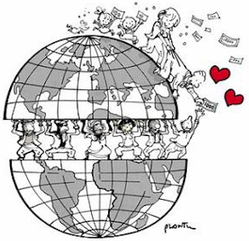
Interdépendance

Slide 9



Slide 10


Slide 11
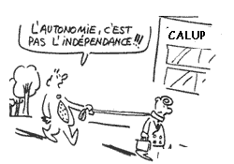

Slide 12

VIVRE :
GRANDIR ET VIEILLIR

Slide 13
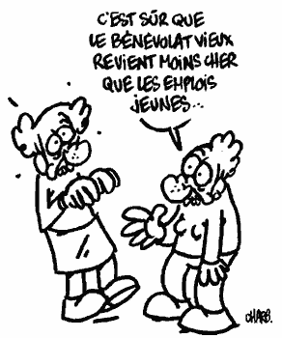
COMPTABILITE SOCIALE

Slide 14

GROUPE DE PAROLE

Slide 15
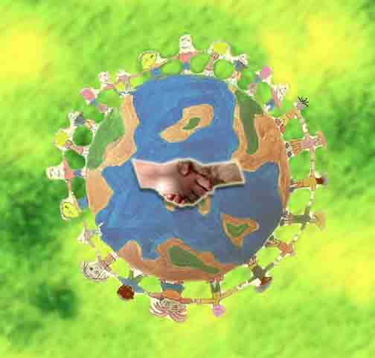
LIEN SOCIAL BIEN SOCIAL

Slide 16


Slide 17

L’ESPERANCE……

